Slide 1
LE2: Concluir con todo el material de las asignaturas
Cuadernillo PV
Resultados positivos | Desaciertos
Se ha concluido con el cuadernillo para el alumno de Proyecto de Vida en su Versión 3 . | Hace falta la guía del profesor, sobre todo para profesores nuevos (Sylvia)

Slide 2
LE2: Concluir con todo el material de las asignaturas
Cuadernillo SU
Resultados positivos | Desaciertos
Se ha concluido con el cuadernillo para el alumno de Ser Universitario en su Versión 3, ampliando los contenidos sobre la verdad. Se tenían 3, con una extensión de 2 o 3 páginas, se cambiaron a 5 y su extensión y rigor académico ha aumentado. | Aún falta fortalecer más el contenido, por lo que en verano, el equipo de Humanidades revisará el cuadernillo y verá la pertinencia de hacer adecuaciones.

Slide 3
AVANCE:.
LE2: Concluir con todo el material de las asignaturas
Cuadernillo PV
Cuadernillo SU
BLOQUE | LECTURA | AUTOR | PROPÓSITO | COMENTARIOS
1 | Misión de la universidad | Abellán, A. y Aguilar, A. | Plantear los pilares del ser universitario: búsqueda comunitaria del saber, formación integral, síntesis de saberes y servicio rector de la universidad. | Previo a esta lectura, se presenta un video sobre la historia de la universidad. Primera práctica de la paráfrasis
3 | La persona vista desde E. Mounier y su repercusión en la misión educativa | Judith León Guevara | Introducir la perspectiva personalista y las dimensiones de la persona.
3 | Ampliando los horizontes de la razón | Abellán, A. y Aguilar, A. | Presentar las cuestiones: ética, antropológica, de sentido y epistemológica. | Identificación de las 4 cuestiones de la práctica de la paráfrasis
4 | Posmodernidad. Nuevo régimen de verdad, violencia metafísica y fin de los metarrelatos | Vásquez Rocca, A. | Introducir el tema de la posmodernidad (relativismo, los metarrelatos y su caída, etc. | La lectura va precedida de un video el cual da el marco al texto.
4 | Pragmatismo, nihilismo, reduccionismo, realismo, relativismo, cientificismo. | Abbagnano, N. | Presentar y discutir diversidad de posturas sobre la verdad. | Definiciones de cientificismo, relativismo, reduccionismo, realismo, etc. Segunda práctica de la paráfrasis.
5 | Antropología breve | Burgos | Introducir la discusión sobre la verdad
Notes:
En verano se trabajará con Humanidades para la revisión del contenido completo y revisar la pertinencia de agregar más textos y o dinámicas de contenido.

Slide 4
AVANCE PLATAFORMA ACTUAL:
LE2: Avance del 75% en el proyecto Portafolio Profesional
Plataforma Actual
Plataforma Nueva
Resultados positivos | Desaciertos
- Se ha activado el acceso a directores de Escuela para validar evidencias. - Se han realizado charlas de apoyo para reactivar la carga de evidencias (Psicología, Programas especiales, Turismo y gastronomía). - Se ha trabajado en una campaña con CI para motivar a la carga de evidencias. | Se detectó un error en la dimensión espiritual (RESTART 400) pero ya se corrigió.

Slide 5
AVANCE PLATAFORMA NUEVA:
LE2: Avance del 75% en el proyecto Portafolio Profesional
Plataforma Actual
Plataforma Nueva
Resultados positivos | Desaciertos
Se ha trabajado en la estructura del sistema para: acceso a alumnos 50% Cargar evidencias Hacer introspección Ver avance acceso a directores 40% Ver avance individual - reportes Ver avance general - reportes validar evidencias profesionales gestión de roles o permisos 10% Ver avance por dimensión – coord. De área validar actividades de la dimensión que le corresponde – coord. De área ver avance de todas las dimensiones no puede validar – supervisor. | Se detectó un error en la dimensión espiritual (RESTART 400) pero ya se corrigió.

Slide 6
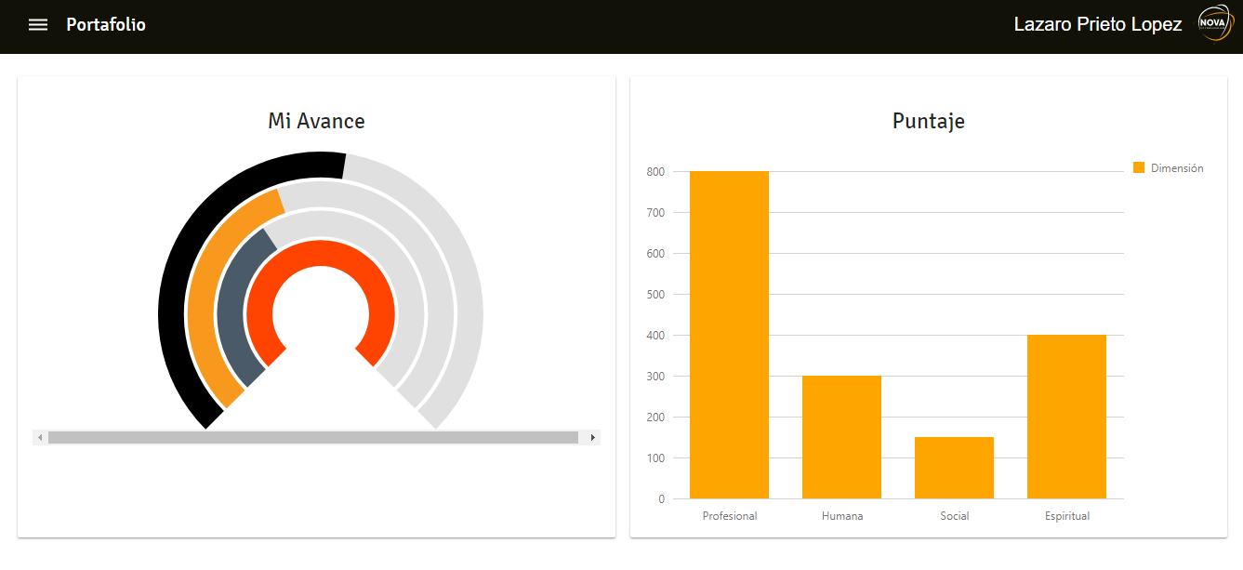
ALUMNO V1

Slide 7
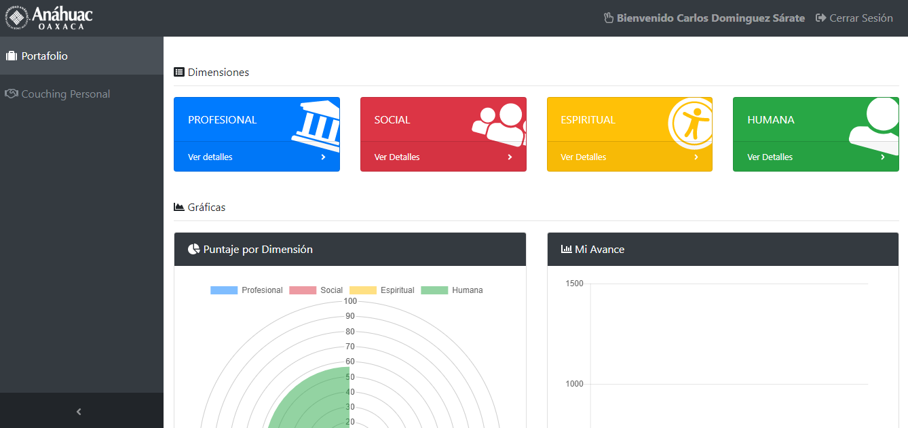
ALUMNO V2

Slide 8
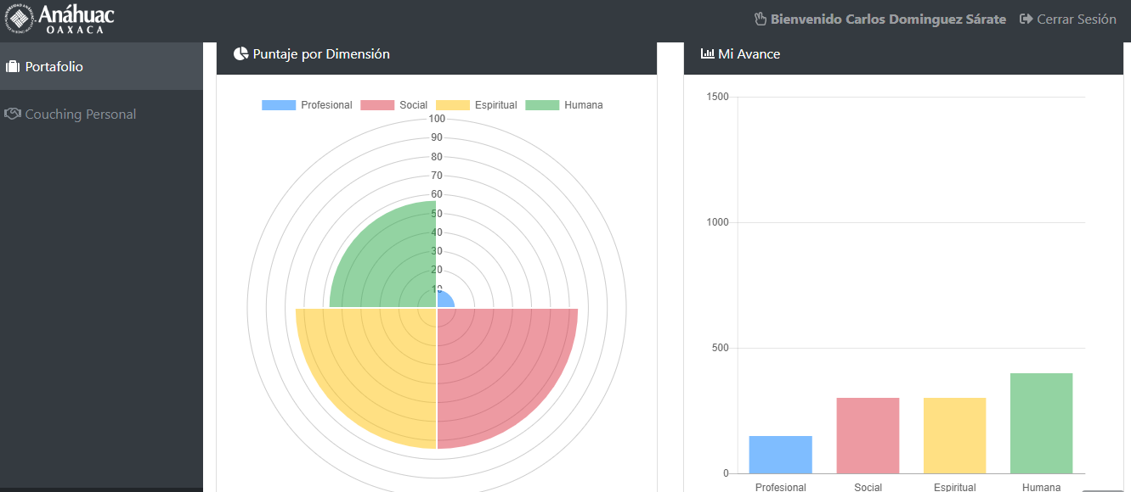
ALUMNO V2

Slide 9
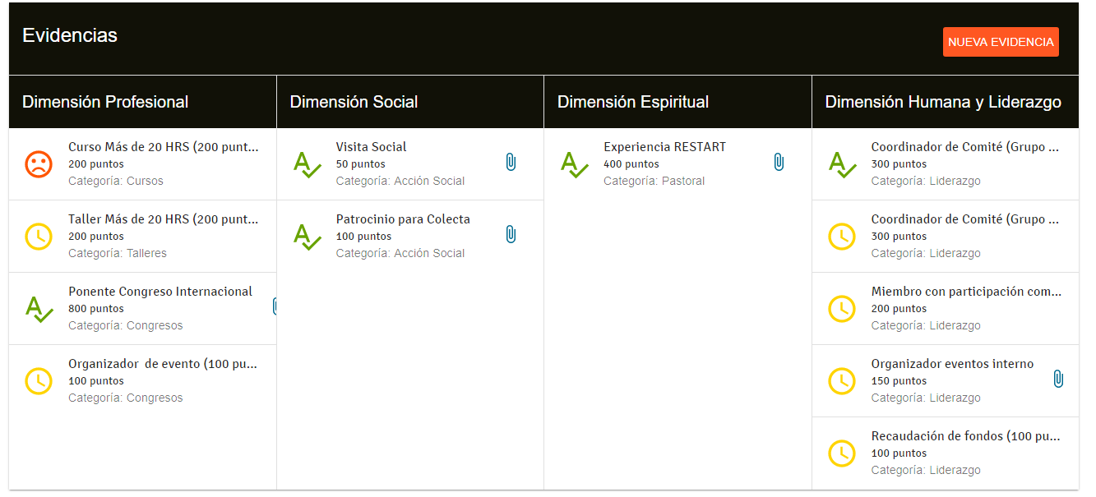
ALUMNO V1

Slide 10
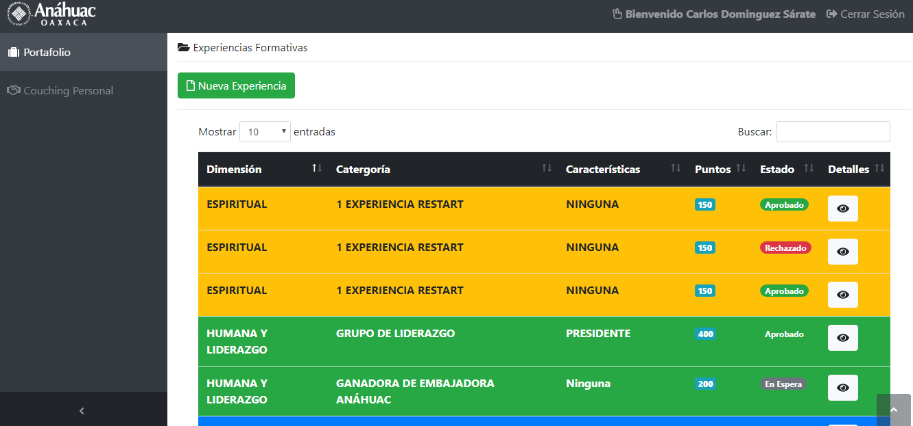
ALUMNO V2

Slide 11
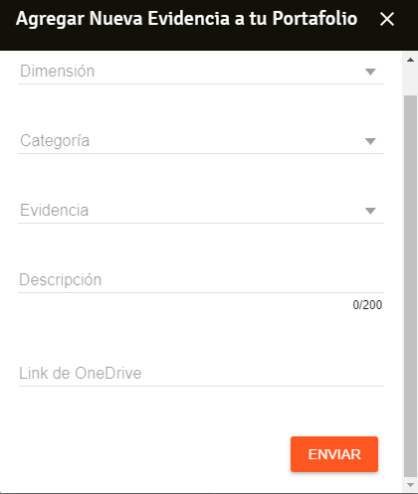
ALUMNO v1

Slide 12
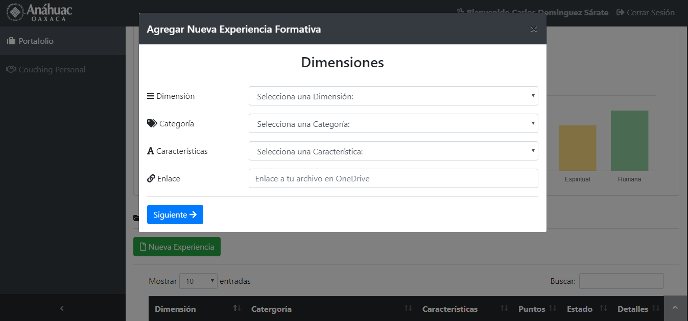
ALUMNO v2

Slide 13
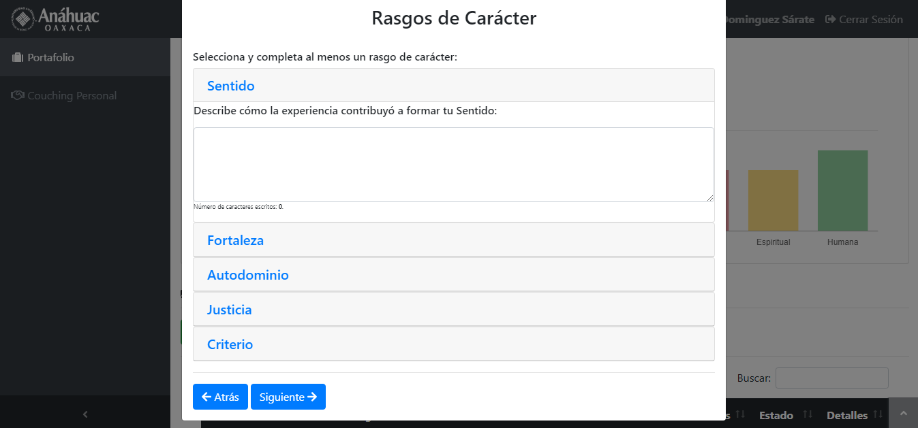
ALUMNO v2

Slide 14
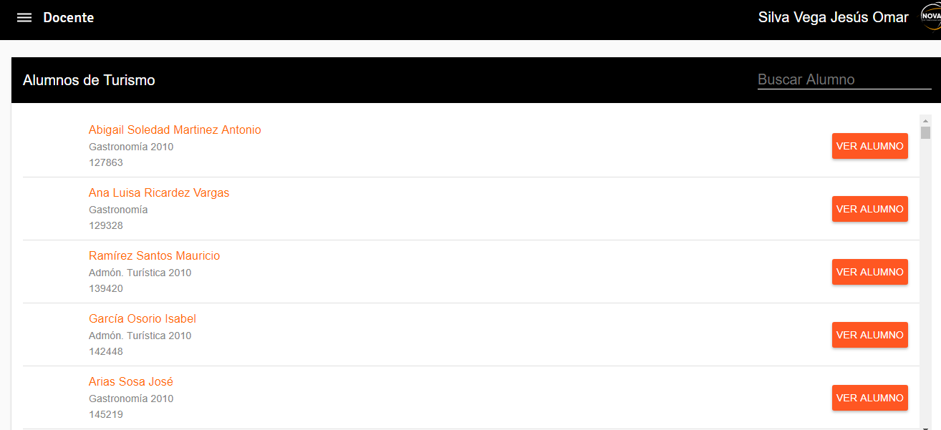
DIRECTOR v1

Slide 15
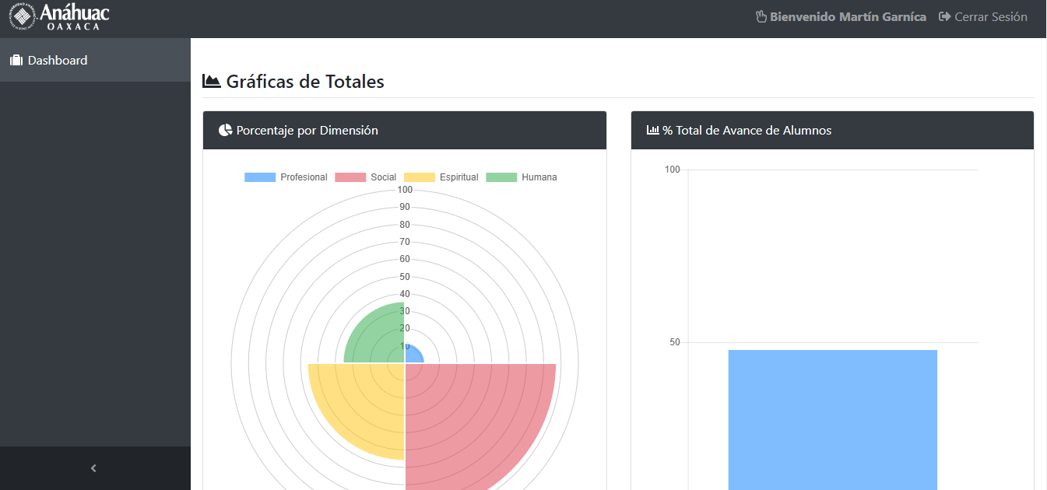
DIRECTOR v2

Slide 16
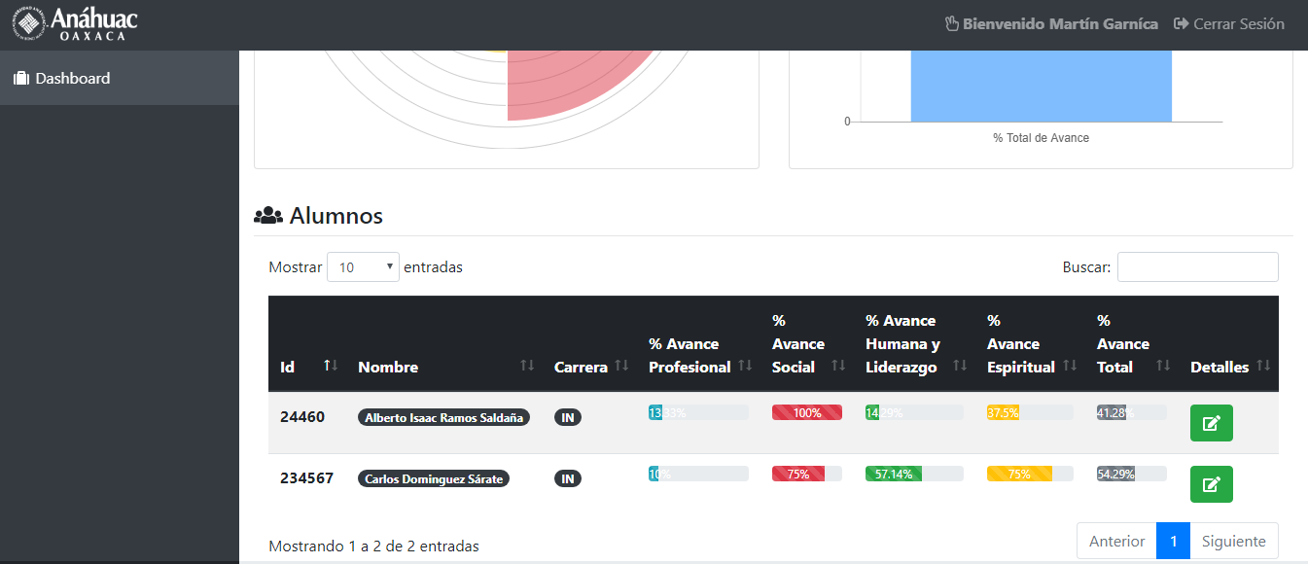
DIRECTOR v2

Slide 17
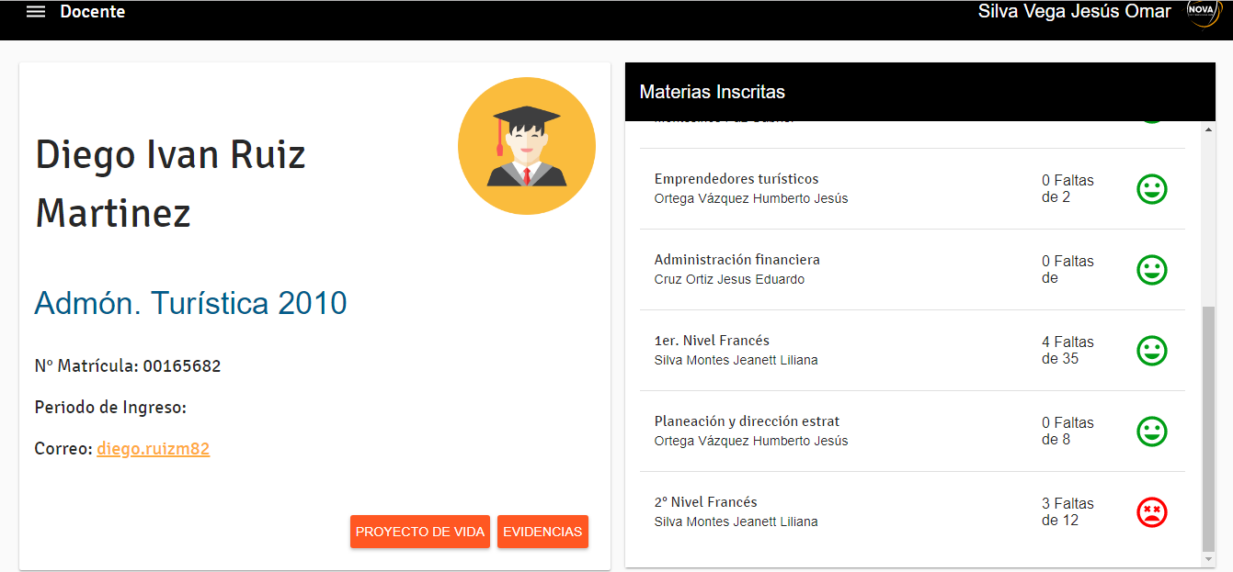
DIRECTOR v1

Slide 18
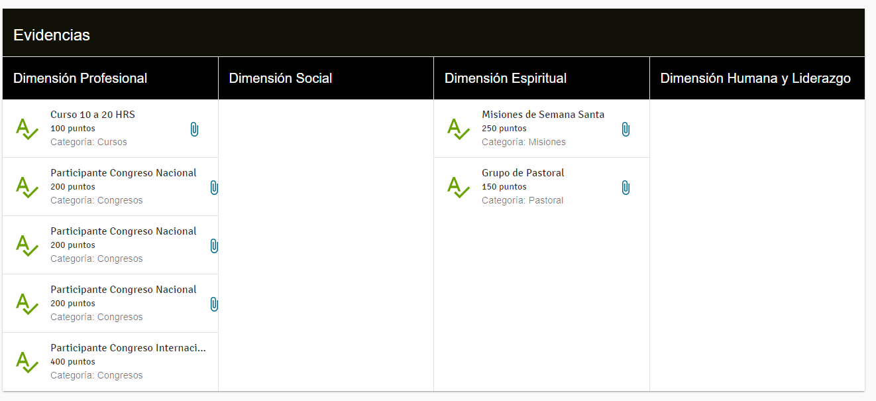
DIRECTOR v1

Slide 19
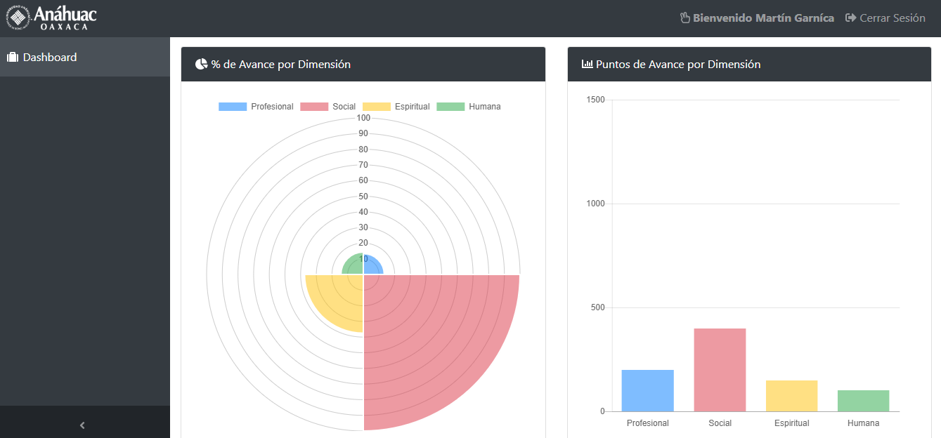
DIRECTOR v2

Slide 20
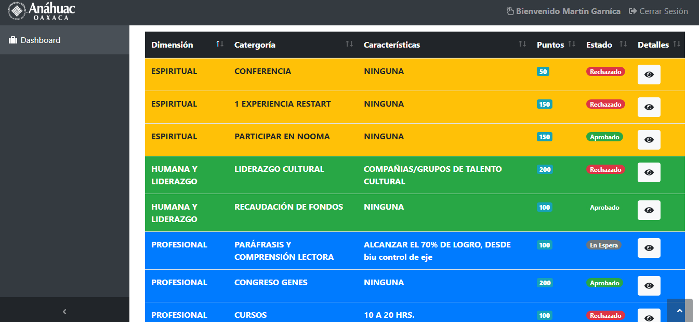
DIRECTOR v2

Slide 21
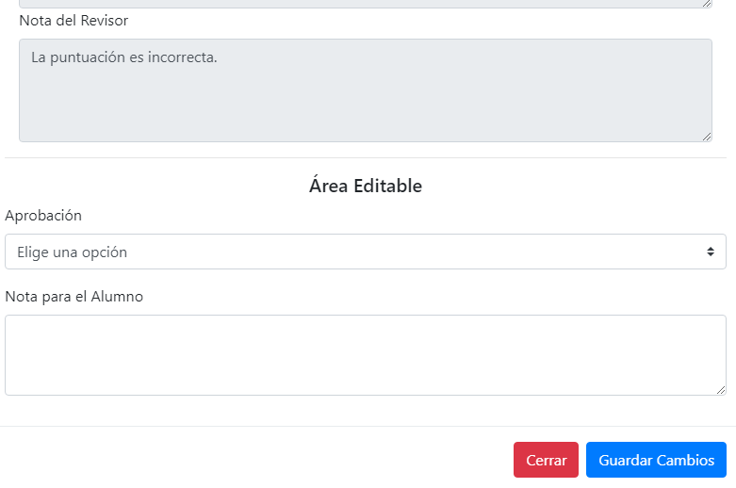
DIRECTOR v2

